Slide 1
Искусственный интеллект в медицине
ст. преп. каф. МОСТ ИИТММ ННГУ
Васильев Евгений

Slide 2
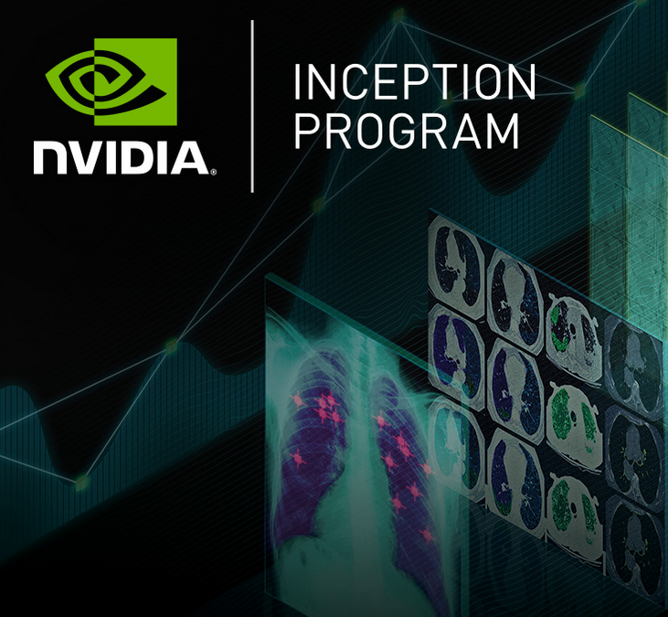
Введение
Согласно прогнозу Global Market Insights, рынок ИИ в медицине продемонстрирует совокупный среднегодовой темп роста равный 40% в период 2017-2024, прогнозируемый объем рынка ИИ в медицинских изображениях 2.4 миллиарда долларов.
В ноябре 2017 Nvidia выпустила пресс-релиз о начале сотрудничества с General Electric Healthcare в области ИИ для медицинских изображений. К 2020 году в программе участвовало 1000 стартапов по ИИ в медицине.

Slide 3
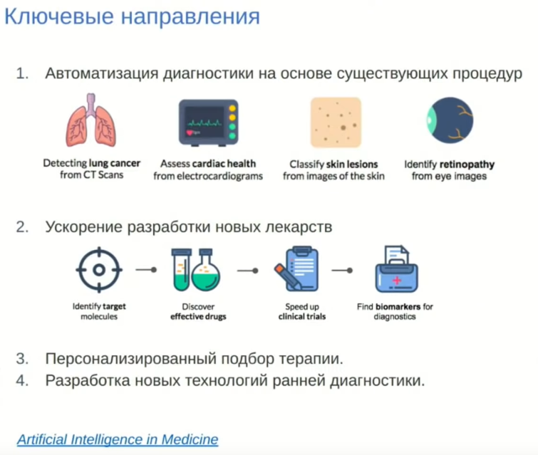
Основные направления ИИ в медицине
Автоматизация диагностики на основе существующих процедур;
Ускорение разработки новых лекарств;
Персонализированный подбор терапии и прогнозирование результатов терапии;
Разработка новых технологий ранней диагностики.

Slide 4
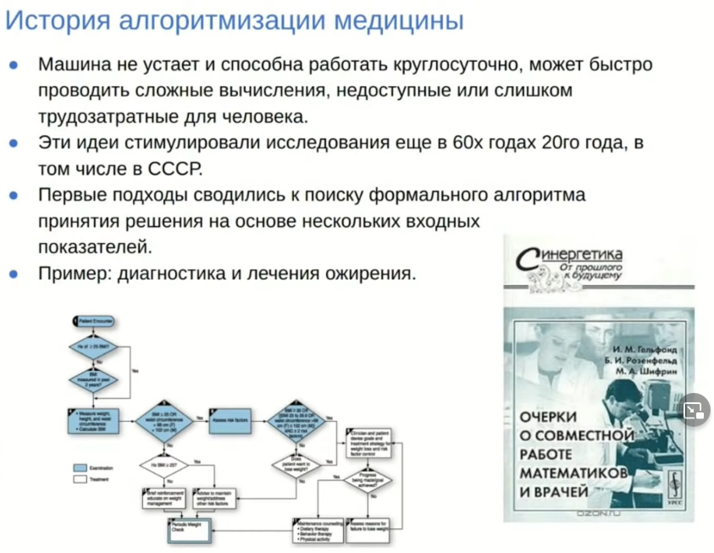
Первые алгоритмы на основе правил
Машина не устает и способна работать круглосуточно, может быстро проводить сложные вычисления, недоступные или слишком трудозатратные для человека.
Эти идеи стимулировали исследования еще в 60х годах 20го года, в том числе в СССР.
Первые подходы сводились к поиску формального алгоритма принятия решения на основе нескольких входных показателей.
Пример:
диагностика и лечение ожирения.

Slide 5
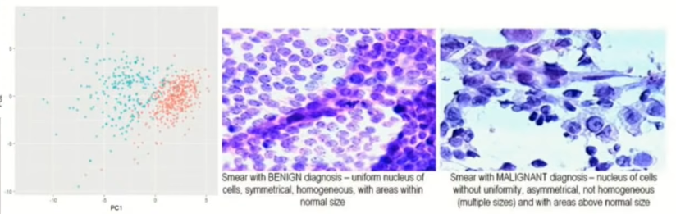
Первые алгоритмы на основе данных
Первые алгоритмы программирования вручную после интервью с врачами и анализа медицинских рекомендаций.
Следующий шаг заключался в уходе от простых правил и использование алгоритмов машинного обучения которые на основе данных.
Пример: диагностика рака молочной железы на основе ряда показателей оцененных врачами по изображению биопсии радиусы клеток гладкость границ симметричность и т.д.
https://archive.ics.uci.edu/ml/datasets/breast+cancer+wisconsin+(diagnostic)

Slide 6
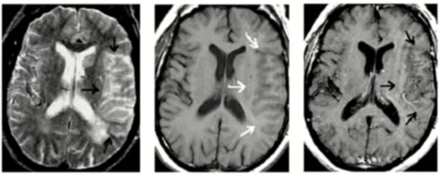
Переход от правил к обучению на примерах (1)
Набор правил может быть использован для обнаружения инсульта на медицинских изображениях напрямую
например инсульт обычно локализован в одном полушарии
лёгкое потемнение изображение
потери анатомических границ
Но так ли работают опытные рентгенологи?

Slide 7
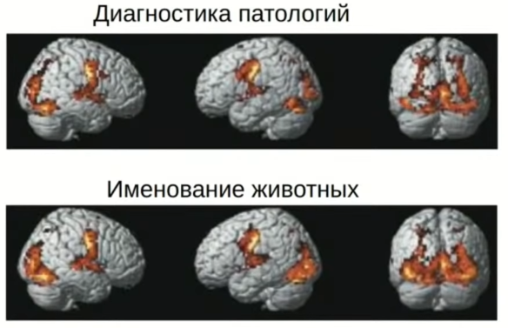
Переход от правил к обучению на примерах (2)
НЕТ!
Рентгенологи распознают паттерны, которые они видели на тысячах медицинских снимков ранее.
Melo M, Scarpin DJ, Amaro E Jr, Passos RB, Sato JR, Friston KJ, Price CJ. (2011).
How doctors generate diagnostic hypotheses: a study of radiological diagnosis
with functional magnetic resonance imaging. PLoS One;6(12):e28752.

Slide 8
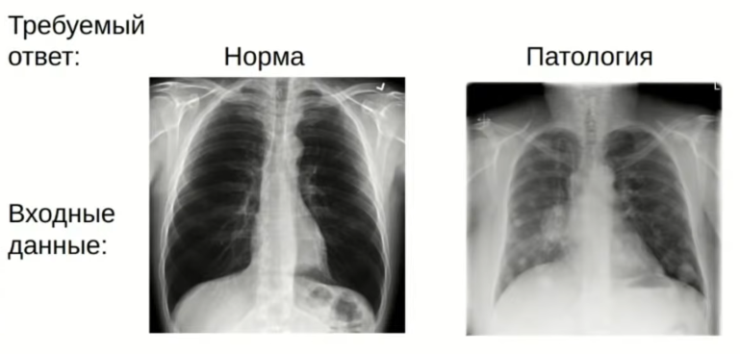
Как диагностирует современный ИИ (1)
Система и обучаются с использованием большого количества пар входные данные требуемые ответ

Slide 9
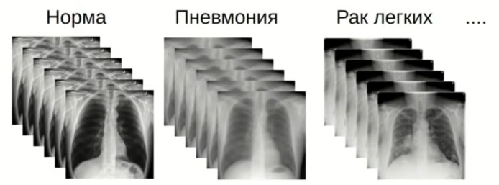
Как диагностирует современный ИИ (2)
В процессе обучения система вознаграждается за правильный ответ и штрафуют за неправильные
В результате обработки огромных массивов данных нейронные сети способны формируют признаки и закономерности, которые могут быть слишком сложными для выявления их человеком (глубокое представление данных).

Slide 10
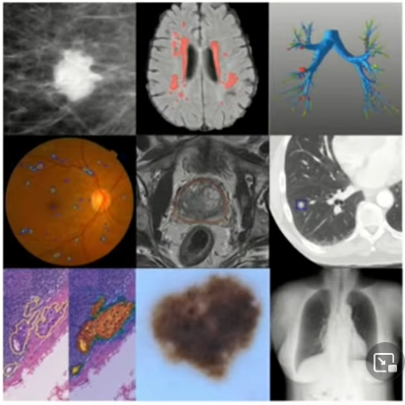
Медицинские изображения
Ключевое отличие современной ситуации – это качественный скачок в алгоритмах анализа изображений.
В медицине изображения активно используются в огромном количестве приложений.

Slide 11
Проблемы диагностики, которые можно решить применением ИИ
Селективное внимание: находки в нецелевых органах могут быть пропущены. Два основных типа ошибок: пропущенная находка (42% случаев); пропуск дополнительных находок после первой найденной (22% случаев)[1].
Показатели точные измерения которых требует больших временных затрат, превышающих возможности в реальных условиях. Пример: точная оценка поражения при COVID-19.
Недостаток времени для анализа описания исследования на Анализ одного изображения есть лишь 3-4 секунды [2]. Невозможность системной оценки качества исследований
Fool me twice: delayed diagnoses in radiology with emphasis on perpetuated errors
The effects of changes in utilization and technological advancements of cross-sectional imaging on radiologist workload

Slide 12
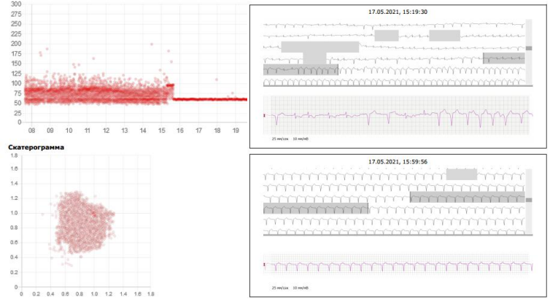
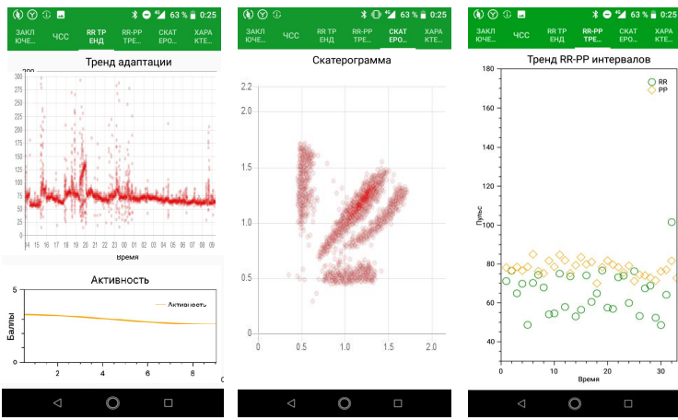
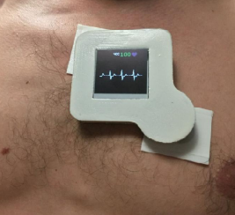
Пример: Система автоматической диагностики ЭКГ и кардиорегистрации в ПАК «КИБЕРсердце»
Задачи:
запись одного отведения ЭКГ до 72 часов;
возможность обратной связи с врачом по принципу «красная кнопка»;
выявление редких приступообразных нарушений ритма сердца;

Slide 13
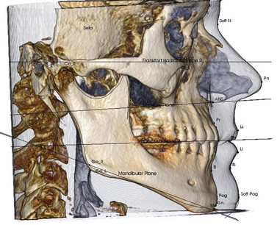
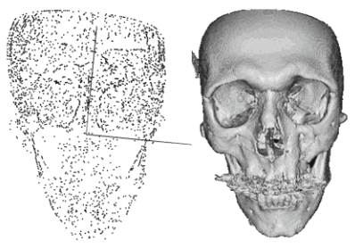
Пример: 3D-цефалометрия
Задача:
Обнаружение анатомических особенностей челюсти и тканей;
С помощью глубокого обучения выполняется нахождение ключевых точек черепа;
Отсутствие открытых наборов данных и сложность разметки трехмерных массивов данных.

Slide 14
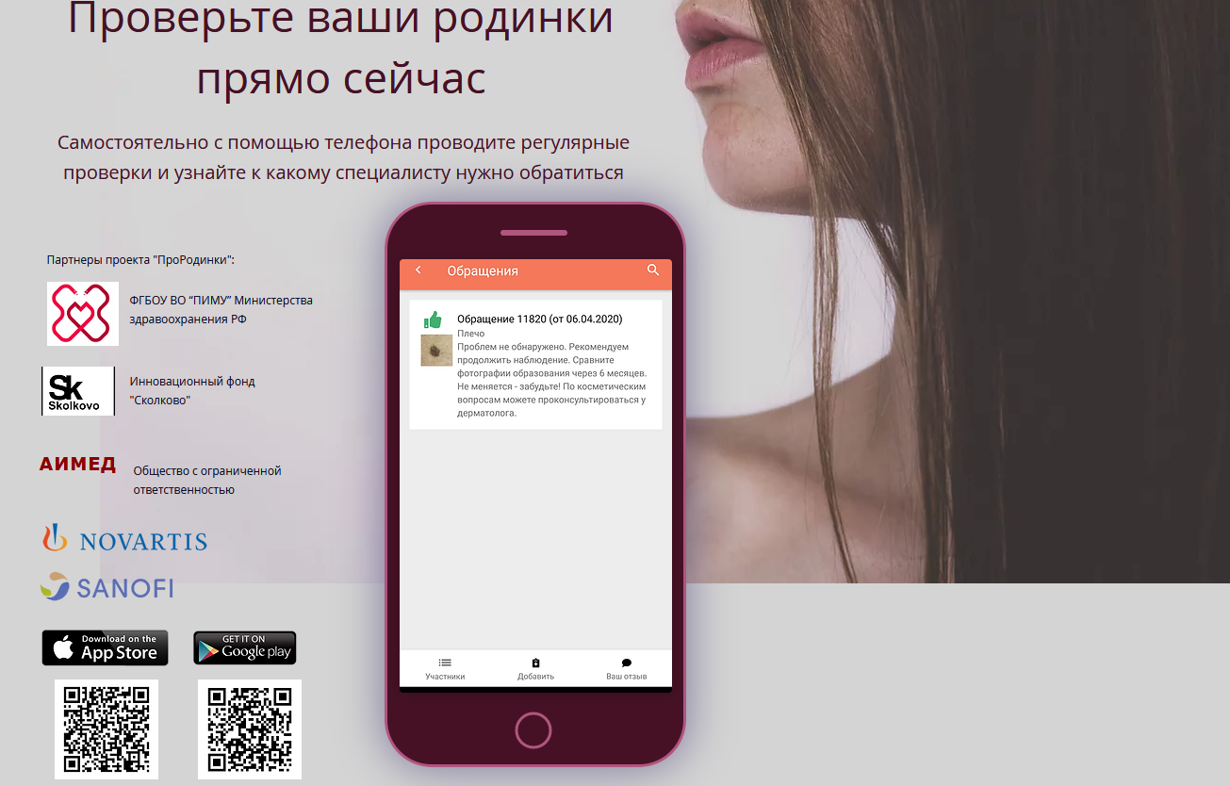
Пример: социальный проект ProRodinki

Slide 15
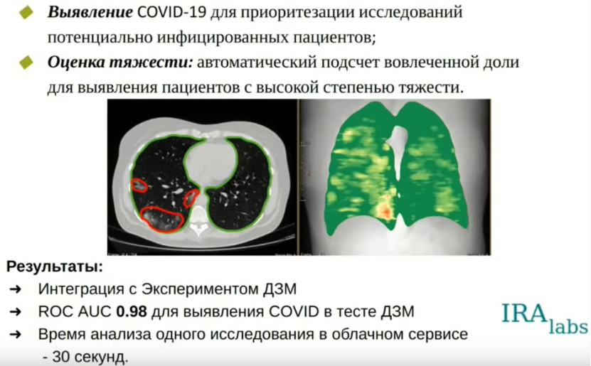
Пример: COVID-19 – быстрая оценка КТ в условиях пандемии

Slide 16
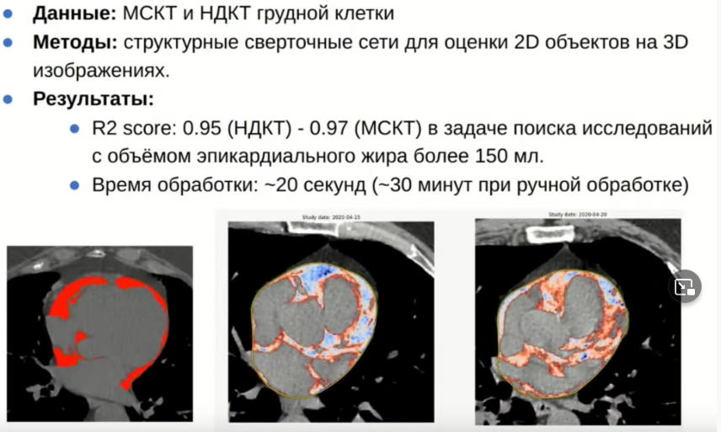
Пример: определение объема эпикардиального жира

Slide 17
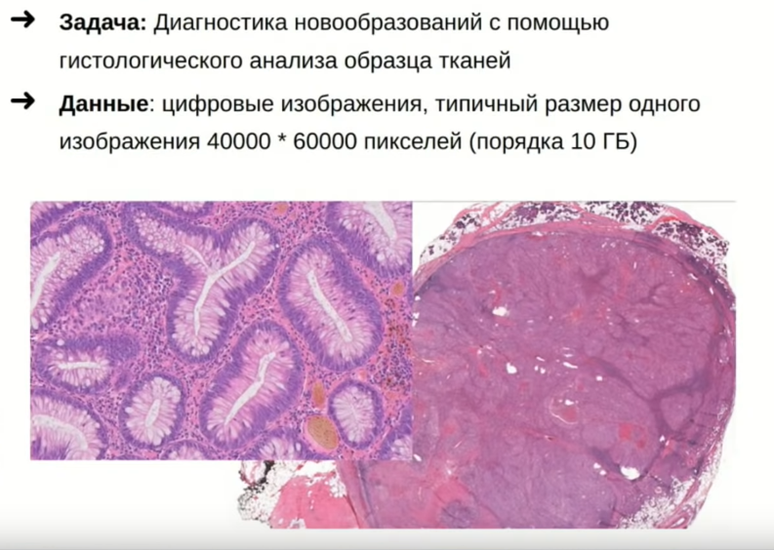
Пример: ИИ в гистопатологии (1)

Slide 18
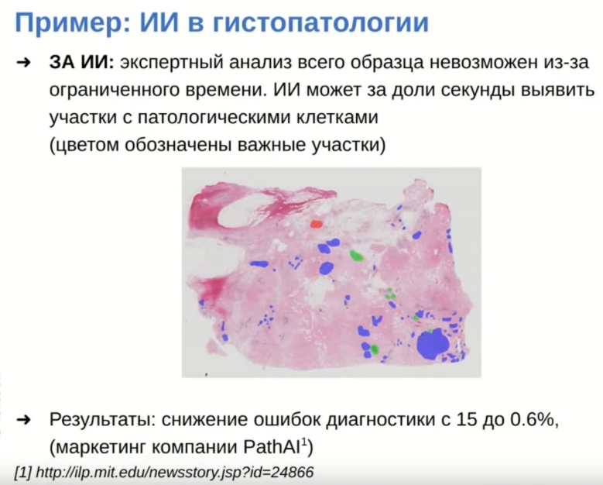
Пример: ИИ в гистопатологии (2)

Slide 19
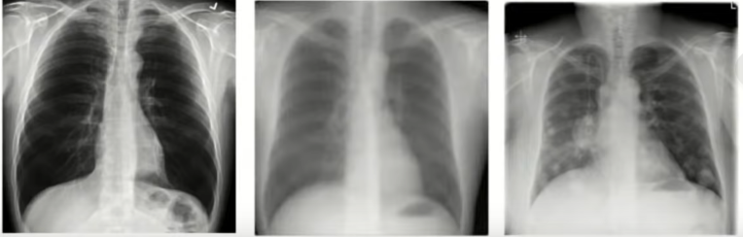
Пример: рентген органов грудной клетки (1)
Задача: диагностика заболеваний органов грудной клетки по флюорографии
Данные: цифровые изображения размер 1024x1024
Доступны большие публичные базы данных и десятки тысяч исследований

Slide 20
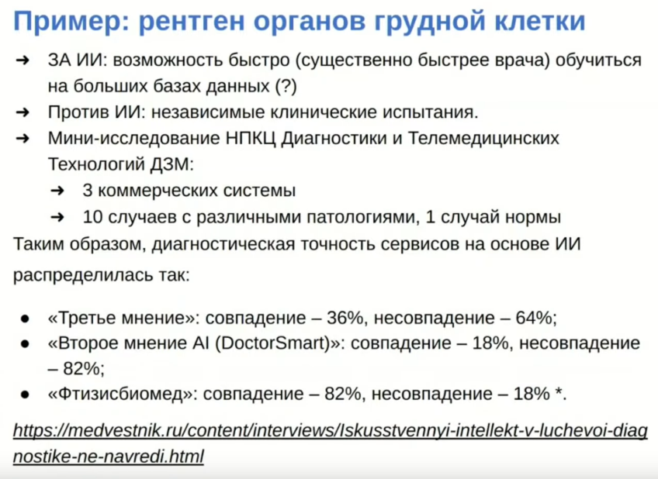
Пример: рентген органов грудной клетки (2)

Slide 21
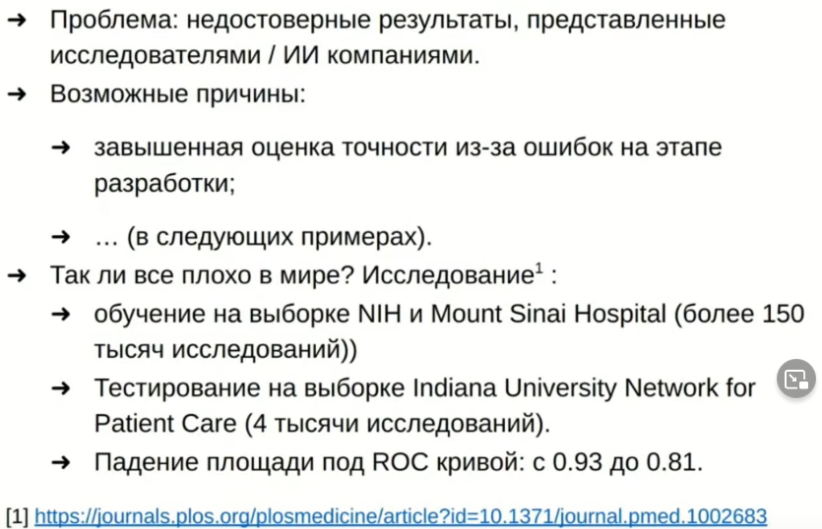
Пример: рентген органов грудной клетки (3)

Slide 22
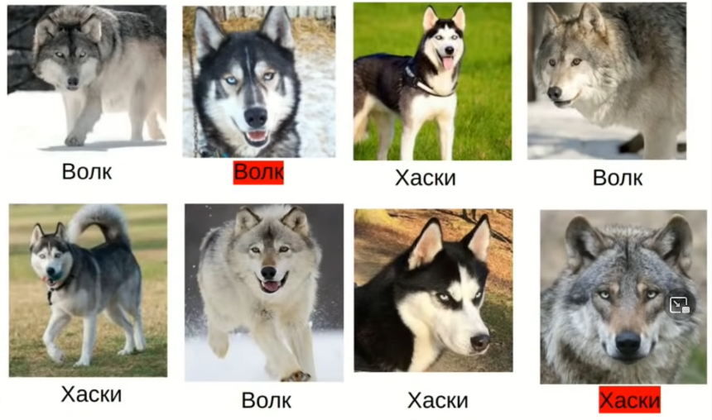
Ошибки алгоритмов глубокого обучения (1)

Slide 23
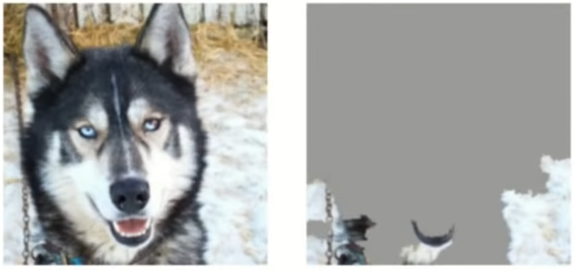
Ошибки алгоритмов глубокого обучения (2)
“Why Should I Trust You?” Explaining the Predictions of Any Classifier. https://arxiv.org/pdf/1602.04938.pdf

Slide 24
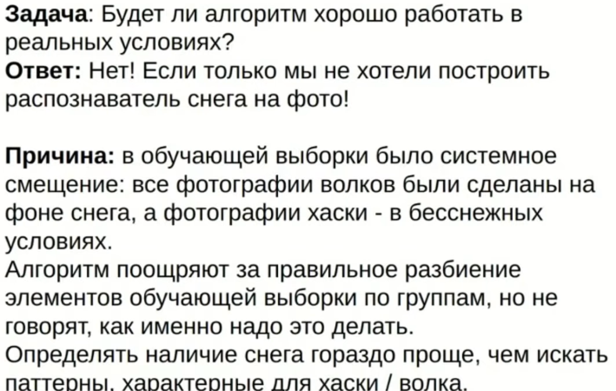
Ошибки алгоритмов глубокого обучения (3)

Slide 25
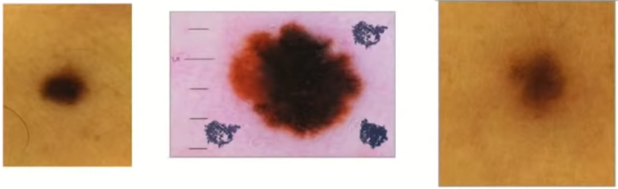
Пример: дерматоскопия (1)
Задача: отличить меланомы от родинок
Данные: RGB изображения, размер порядка 256x256
Доступны большие публичные массивы данных (десятки тысяч)

Slide 26
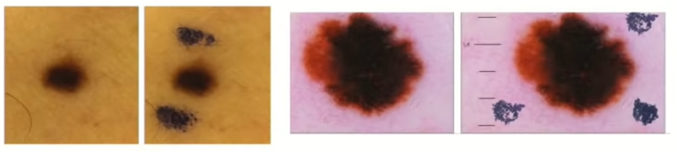
Пример: дерматоскопия (2)
Программный продукт Moleanalyzer-Pro, сертифицированный в ЕС как медицинское изделие.
Анализ работы продукта независимыми исследователями на двух выборках: с маркировкой и без.
Маркировка в рамках существующих практик часто используется для обозначения подозрительных участков.
Winkler, J. K., Fink, C., Toberer, F. et al. (2019). Association Between Surgical Skin Markings in Dermoscopic Images and Diagnostic Performance of a Deep Learning Convolutional Neural Network for Melanoma Recognition. JAMA dermatology, 155(10), 1135–1141.

Slide 27
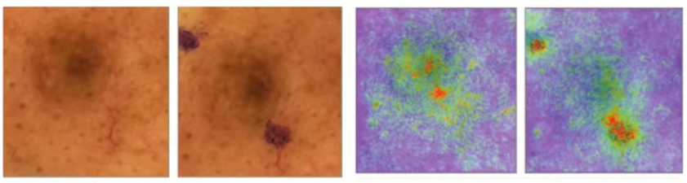
Пример: дерматоскопия (3)
На что обращал внимание алгоритм? Пример родинки, красным отмечены пиксели, важные для принятия решения.
Winkler, J. K., Fink, C., Toberer, F. et al. (2019). Association Between Surgical Skin Markings in Dermoscopic Images and Diagnostic Performance of a Deep Learning Convolutional Neural Network for Melanoma Recognition. JAMA dermatology, 155(10), 1135–1141.

Slide 28
Барьеры для массового внедрения ИИ
Недостоверные результаты, предоставленные исследователями / ИИ компаниями. Сбор стандартизированных медицинских данных очень дорог. Сбор репрезентативных нестандартизированных выборок данных затруднен.
Для большинства разработок сложно оценить эффект от внедрения и реальное влияние на систему здравоохранения. Необходима разработка устойчивой бизнес-модели.
Система регистрации медицинских изделий
Существенно замедляет инновации из-за долгого цикла регистрации
Не включает в себя корректных методик для тестирования ИИ. Идет формирование регуляторной базы.

Slide 29
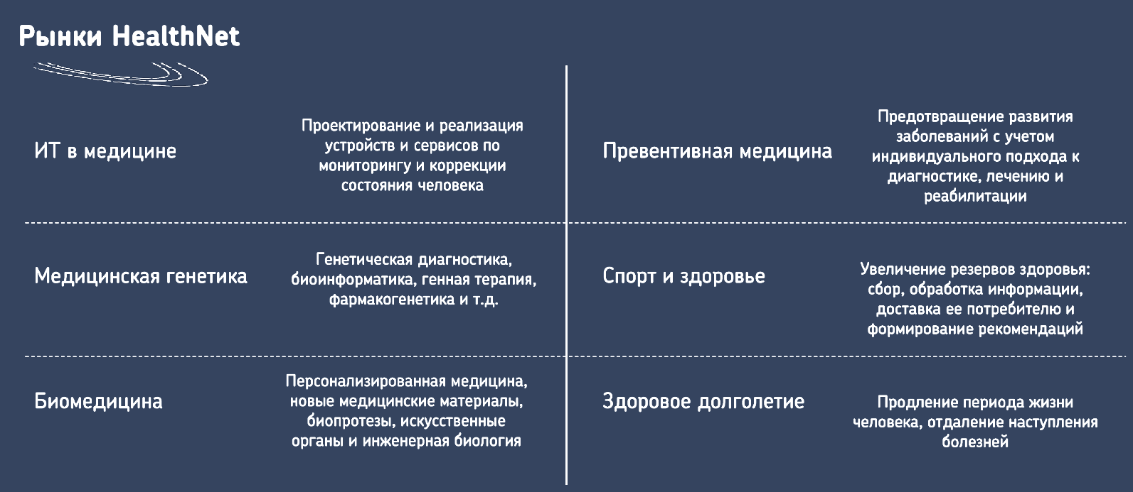
Национальная технологическая инициатива

Slide 30
Будущее развитие ИИ в медицине
ИИ хорошо справляется с автоматизацией рутинной работы, подсчета сложных биомаркеров и выявлении сложных случаев.
Подавляющая часть потока изображений будет автоматически обрабатываться облачными системами, но самые сложные исследования будут передаваться человеку на детальный анализ.

